Slide 1
Создание изделий из текстильных материалов
МБОУ лицей №40 г. Орел
5 класс
учитель: Волкова Елена Федоровна

Slide 2
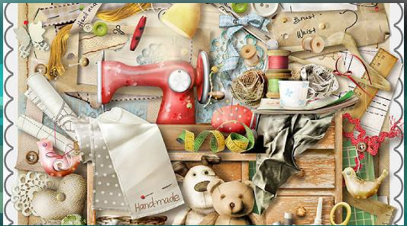
Цель: систематизировать полученные знания по теме «Создание изделий из текстильных материалов»

Slide 3
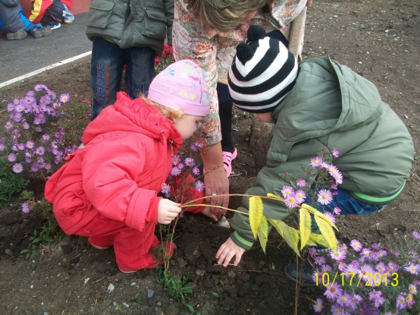
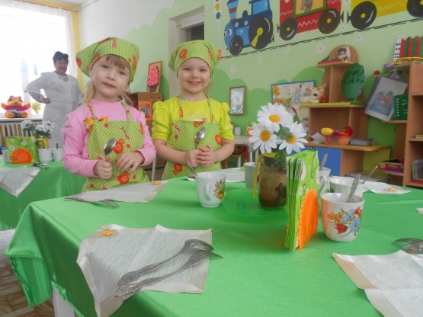
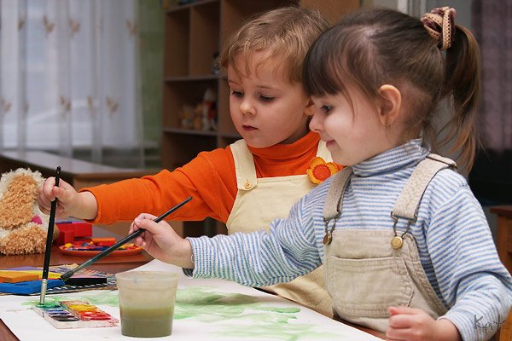

Slide 4

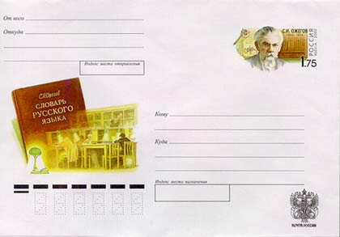
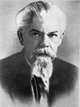
Заглянем в словарь
Фартук- одежда, защищающая перед платья от грязи.
Ожегов Сергей Иванович,
«Толковый словарь
русского языка»

Slide 5
Основные требования к фартуку
Гигиенические
должен обеспечивать нормальную жизнедеятельность организма человека и предохранять тело человека от внешних воздействий.
эксплуатационные
должен быть удобным в носке, износоустойчивым. Изделие должно быть надежным. Это зависит от покроя, конструкции изделия, свойств ткани, качества обработки.
эстетические
должен быть красивым, современным, соответствовать хорошему вкусу и одновременно воспитывать этот вкус. Учитывать возраст, особенности телосложения.
Технологические, экономические
должен быть недорогим и доступным. Иметь простую конструкцию, не сложную в изготовлении.

Slide 6
Снятие мерок
1.Для чего снимают мерки с фигуры человека?
для построения чертежа
2.С помощью чего снимают мерки?
сантиметровая лента
3.Какие линии фигуры относятся к основным?
линия шеи, линия груди, линия талии, линия бедер
4.Какие мерки необходимо снять для построения чертежа фартука без нагрудника?
полуобхват талии, полуобхват бедер, длина изделия
5. По какой стороне фигуры снимают мерки?
по правой
6.Какие мерки снимают в первую очередь: мерки обхватов или мерки длин?
мерки обхватов, затем мерки длин
7.Человек какой профессии снимает мерки, изготавливает выкройки, выполняет раскрой?
закройщик

Slide 7

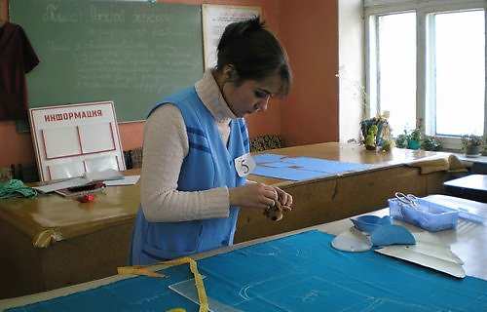
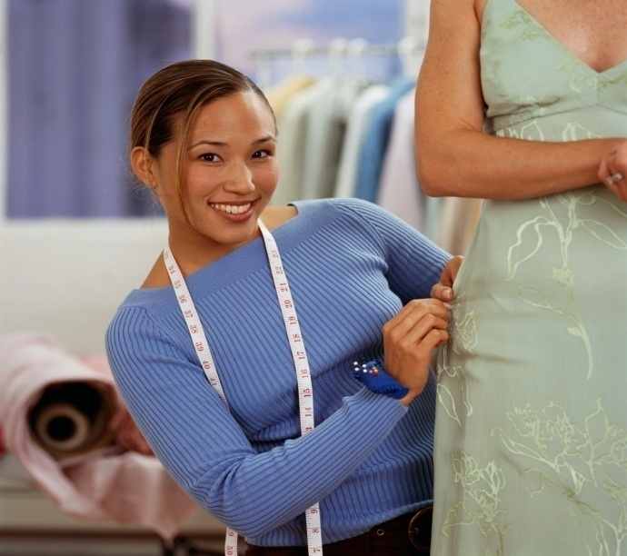
Закройщик принимает индивидуальные заказы на изготовление швейных изделий, снимает мерки, изготавливает выкройки , выполняет раскрой, проводит примерку, работает в контакте с портным или самостоятельно выполняет работу портного.

Slide 8
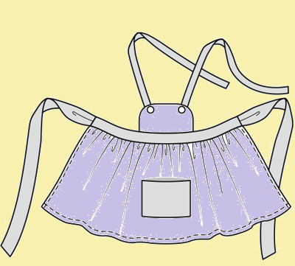
бретель
нагрудник
пояс
нижняя часть фартука
карман

Slide 9
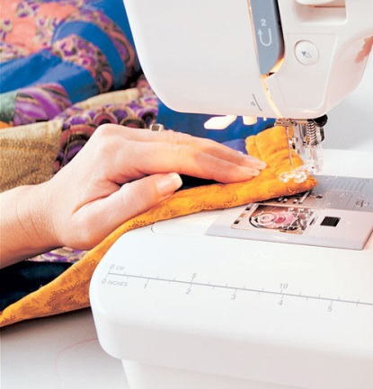
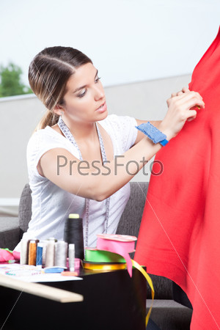
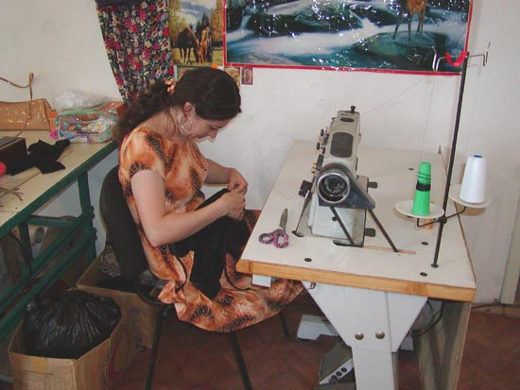
Портной изготавливает швейные изделия: соединяет детали, готовит примерку, проводит окончательную обработку изделия, участвует в запуске новых моделей в производство.

Slide 10
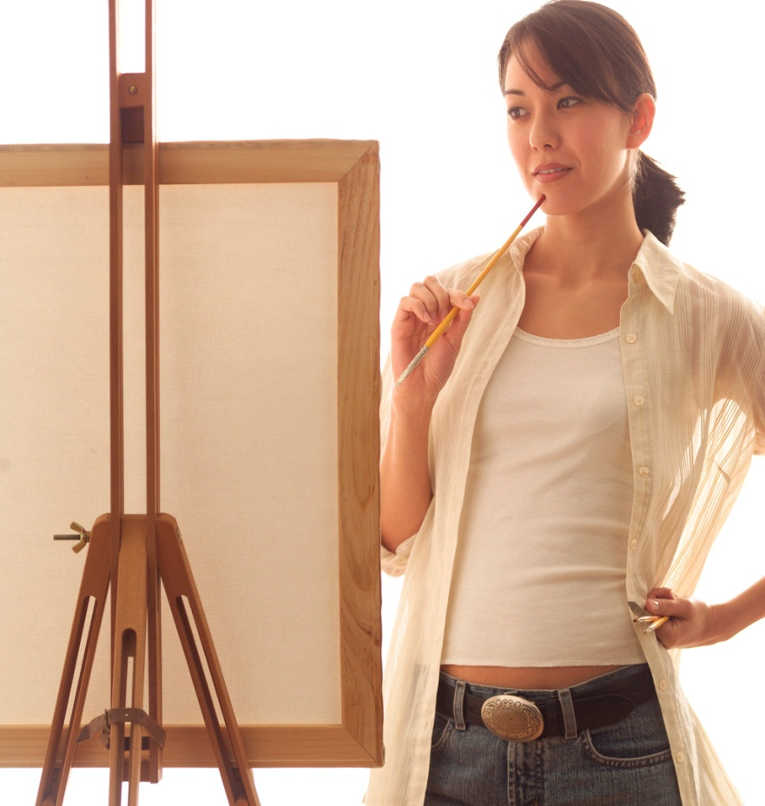
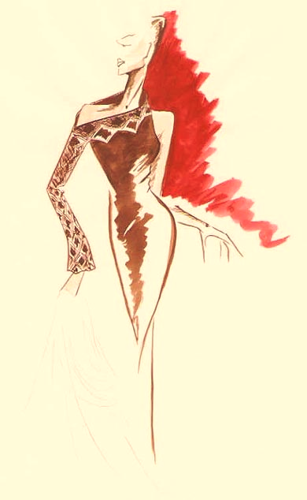
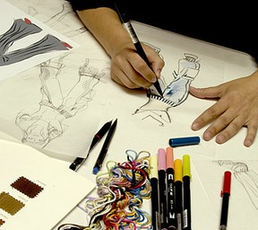
Модельер создает экспериментальные образцы, определяет образ, стиль будущего изделия, общее конструктивное решение, изобретает новые технологические решения, разрабатывает декор, выбирает цвет и материалы.

Slide 11



Для кого? Для чего? Из чего?
1 группа
3 группа
для занятий творчеством
для работы на участке
2 группа
для дежурства

Slide 12

Правила техники безопасности при работе с ножницами
Работать нужно хорошо отрегулированными и заточенными ножницами
Следить за движением и положением лезвий во время работы
Класть ножницы сомкнутыми лезвиями от работающего
В нерабочем положении ножницы должны быть сомкнуты
Передавать кольцами вперед
По окончании работы убрать ножницы в рабочую коробку.

Slide 13
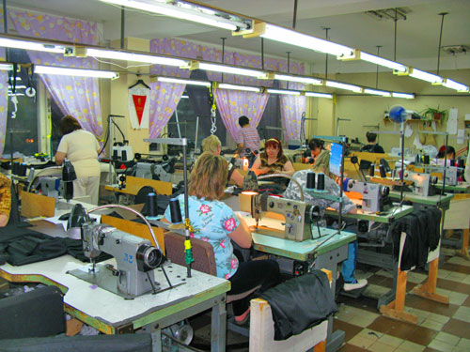
технолог швейного производства отвечает за качество выпускаемой продукции, начиная от создания карт раскроя швейных изделий, разработки технологических карт для изготовления изделий и заканчивая окончательной обработкой изделия.

Slide 14
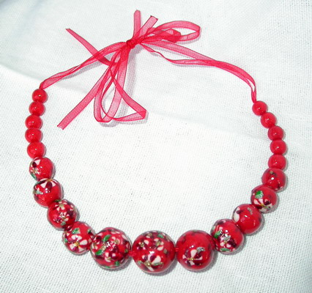
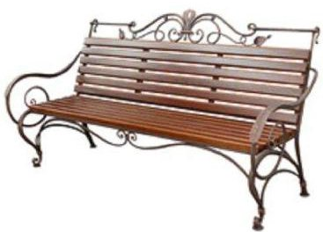
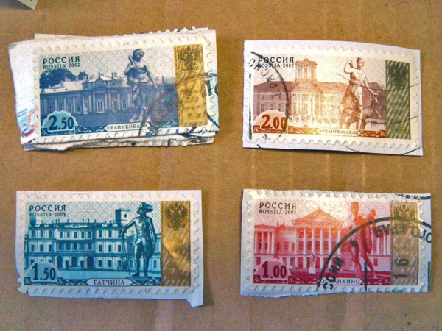

,,
А=Е
булавка
,
КЕН
мерки
манекен

Slide 15
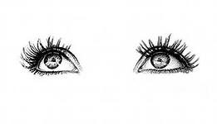
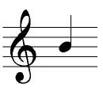
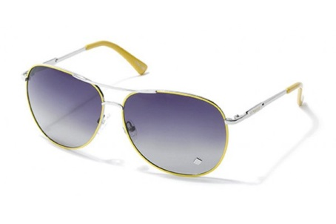
,
,,
СТОК
ПЁР
игла
наперсток
,
И=А
100
Р
строчка

Slide 16
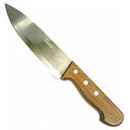

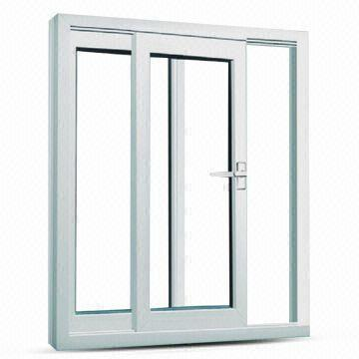
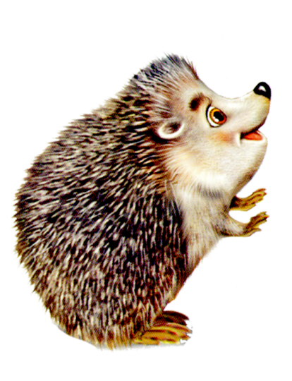
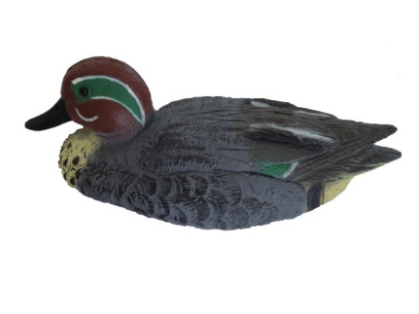
,,
,,,
,
ножницы
100
Ё=Е
,,
ЮГ
стежок
утюг

Slide 17
АНТСОРИЧЬТ
Настрочить
– проложить строчку при наложении одной детали на другую для их соединения
МСТЕТАЬ
Сметать
-временно соединить детали
ТСЧАТАЬ
Стачать
– соединить примерно равные по величине детали строчкой постоянного назначения

Slide 18
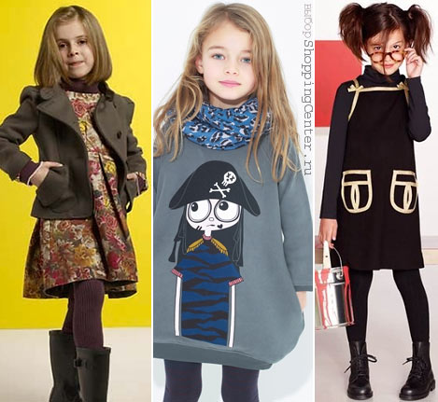
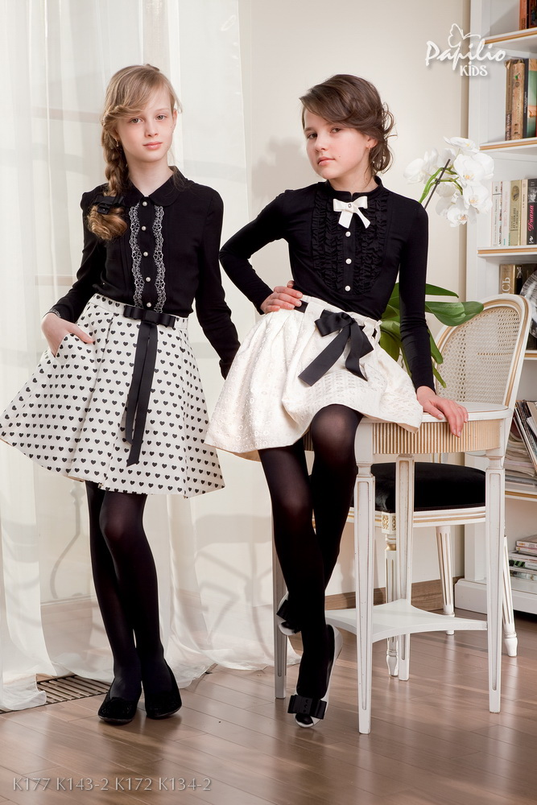

Slide 19
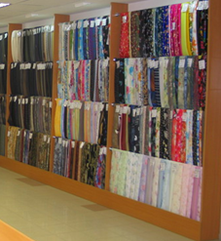
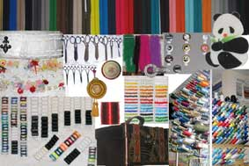
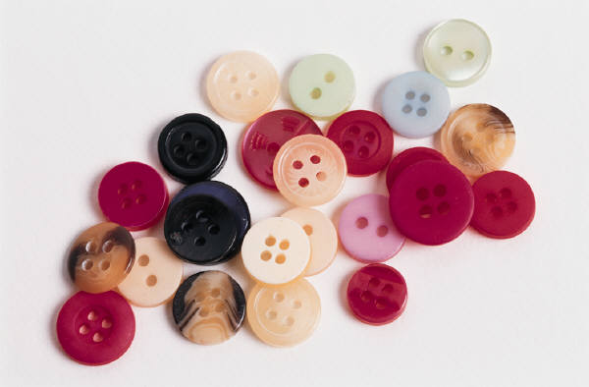
Конфекционист специалист по подбору ткани и фурнитуры.

Slide 20

Инженер по охране труда
люди этой профессии трудятся на любом предприятии. В их обязанности входит создание безопасных условий для работы, своевременный инструктаж по технике безопасности, контроль за режимом труда и отдыха.

Slide 21
Правила техники безопасности при работе с ножницами
Работать нужно хорошо отрегулированными и заточенными ножницами
Следить за движением и положением лезвий во время работы
Класть ножницы сомкнутыми лезвиями от работающего
В нерабочем положении ножницы должны быть сомкнуты
Передавать кольцами вперед
По окончании работы убрать ножницы в рабочую коробку.

Slide 22
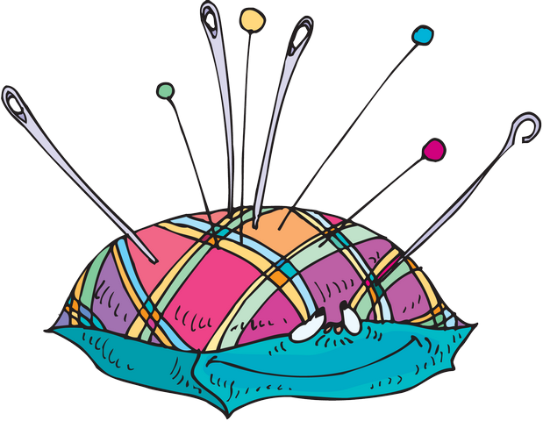
Правила техники безопасности при работе с иглами
Знать количество иголок, булавок, взятых для работы. В конце работы проверить их наличие.
Передавать иглу в игольнице с ниткой
Во время работы втыкайте иглу в игольницу
Не брать иглу в рот и не втыкать иглу в одежду
Не отвлекаться во время работы с иглой
Если игла упадет, ее обязательно нужно найти

Slide 23
Спасибо за работу на уроке!

